Slide 1
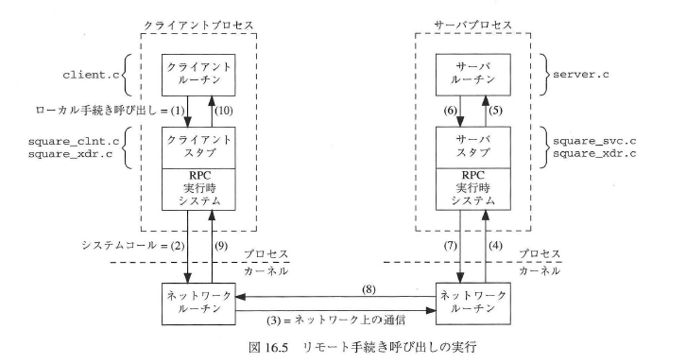
クライアントプロセス
サーバプロセス
一般的な関数呼び出しの手順
親プログラム
①引数
関数
②戻り値
⑥
①ローカル手続き呼び出し
⑪
⑦
⑤
クライアント側
スタブ
プログラム
サーバ側
スタブ
プログラム
RPC
実行時
システム
RPC
実行時
システム
② システムコール
⑩
⑧
④
プロセス
プロセス
カーネル
⑨
カーネル
ネットワーク
ルーチン
ネットワーク
ルーチン
③ ネットワーク上の通信
“リモート手続き呼び出しの実行” by Yamaoka is licensed under CC BY 2.0﻿

